Slide 1
NBA (Network Balancing Act):
A High-performance Packet Processing Framework for Heterogeneous Processors
EuroSys’15
Notes:
大家好，今天我演讲的题目是《NBA》，他是对Click的拓展，来适应目前迅速发展的网卡，CPU以及GPU，在CPU和GPU同时存在的情况下成为一个高性能的包处理框架。
。

Slide 2
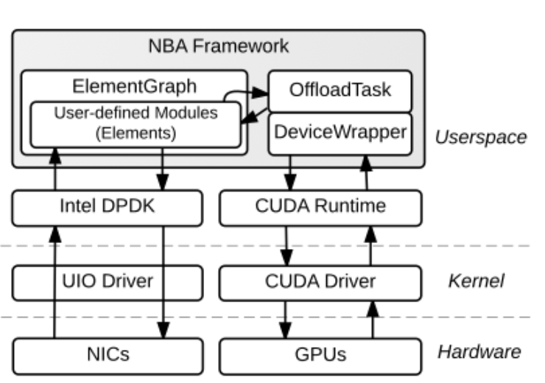
NBA framework
Notes:
首先我们可以看一下整个NBA的框架，目前网卡的吞吐量可以达到80GPS，CPU的核数越来越多，处理能力越来越强，而且，目前还有GPU专门可以加速复杂的计算，在这种CPU/GPU混合使用以及网卡等硬件的支持下，NBA研发了在这种异构处理下的一种高性能的包处理框架他是在用户空间来运行包处理框架，NBA主要包含Element Graph来完成包处理的抽象和CPU的劈处理，通过与offload task交互来将部分任务卸载到GPU完成，从而达到异构处理器下的高性能。

Slide 3
Outline
Batch-oriented Modular
CPU/GPU offloading
Evaluation
Summary
Notes:
下面我们就从这两方面来看NBA是怎么改进Click的。

Slide 4
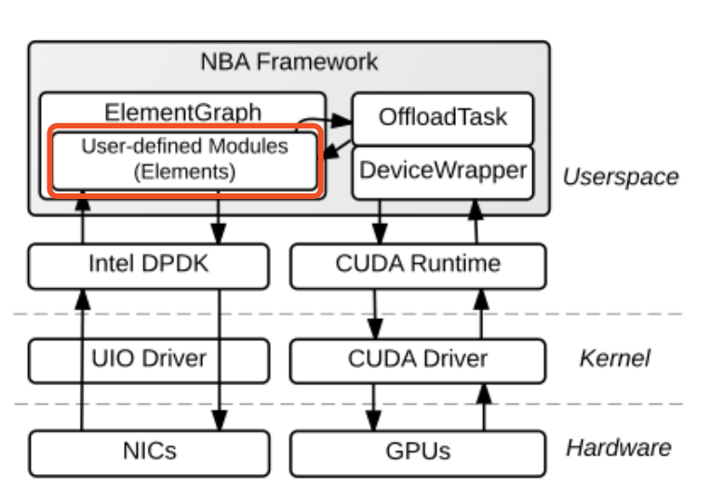
a. Reuse and extend Click modular
b.Implement batch processing of elements
1.Batch-oriented Modular
Notes:
对于包处理过程的抽象，NBA重用并且拓展了Click的模块，并引入了对于元素的批处理计算，这一部分在图中的体现是User-defined Modules，用户可以自己定义所需要的函数，其余大部分工作已经被NBA封装。

Slide 5
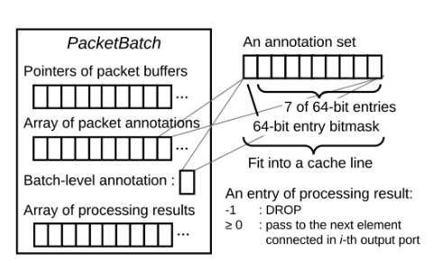
a.structure of a packet batch
1.Batch-oriented Modular
Notes:
首先，NBA为了支持计算批处理，他做了一个PacketBatch的结构，将Click若干个packets组成一个PacketBatch，他用一个set存储每一个packet的指针，用一个set存储每一个packet的annotation，用一个set存储每一个packet的结果，最后它还有一个批处理范围的annotation来记录另外的一些附加信息

Slide 6
b.computation batching
Per-batch (coarse-grained)
Per-packet
No-branch
Branch
1.Batch-oriented Modular
Notes:
那么NBA有了packet-batch的结构，他对click做的进一步优化就是加入了computation batching。当我一个 packet batch过来时，我们可以对他进行批处理操作。NBA提供了两种粒度的批处理，首先是对于每个batch这种粗粒度的操作，整个batch只运行一次function，比如说负载均衡时，就可以直接将整个batch为单位，选择CPU处理还是GPU处理；那么还有就是对于每个packet这种细粒度的操作，就是针对每个包都要运行一遍function，这时候就要考虑每个包要运行的函数了，如果这个函数不会产生多个分支，那我们只需要迭代循环就行了，整个batch每个包循环运行完A函数，就把结果交给B函数在迭代运行

Slide 7
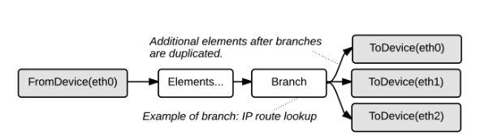

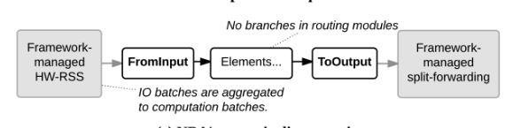
a.Reducing per-packet overheads
reduce multiple edges
branch prediction
1.Batch-oriented Modular
Notes:
但是如果运行的这个function有多个分支时，就可能出现每个packet运行完会前往不同的分支，导致这个function运行完，下一步不是一个完整的批处理了。这就需要batch的重组，把同一个分支的packet合成一个小batch在去进行下一步操作。
但是批处理的重组是很消耗CPU性能的，为了提高整体的性能，NBA就需要尽量减少出现多分支的情况。他通过将硬件资源和操作分离的方式来减少一类分支。
对于仍然存在的分支，NBA采用分支预测的方式来处理。

Slide 8
Outline
Batch-oriented Modular
CPU/GPU offloading
Evaluation
Summary
Notes:
下面我们讲一下NBA另一方面的优化，对于CPU和GPU的卸载优化

Slide 9
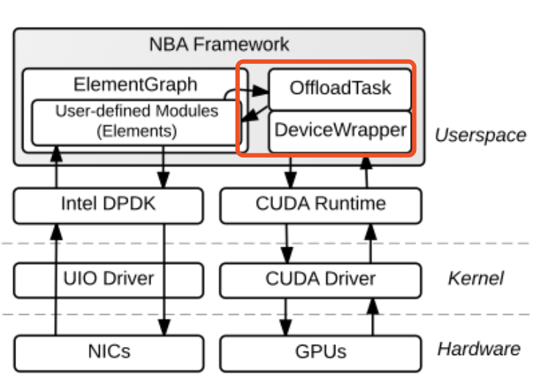
declarative abstraction
datablock
load balancing algorithm
2.CPU/GPU offloading
Notes:
CPU和GPU的load balance的问题，也就是涉及到部分任务卸载的GPU。那么对于CPU和GPU上任务的不同，他提出了一个声明式抽象datablock，来定义GPU和CPU的输入输出格式，使其兼容。然后还提出了一个load balance的算法，来确定多少任务卸载到GPU完成。

Slide 10
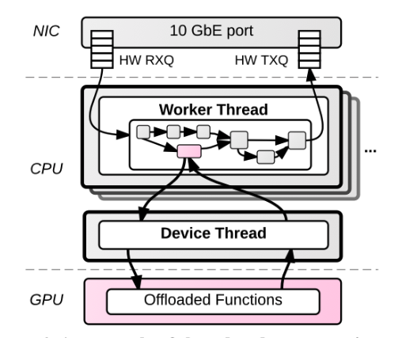
worker thread
load balancer element
device thread
2.CPU/GPU offloading
Notes:
我们可以整体看一下NBA在卸载上的架构。首先，他分为了两种线程，worker thread 和device thread。worker thread运行在CPU上，负责从网卡拿到包，进行处理，NBA将卸载方案做的非常巧妙，他将卸载当做了一个元素，可以随意替换或修改，运行到这里确定多少任务分配到GPU，这时，worker thread 通知device thread来执行GPU处理，device thread处理完后通知worker thread。

Slide 11
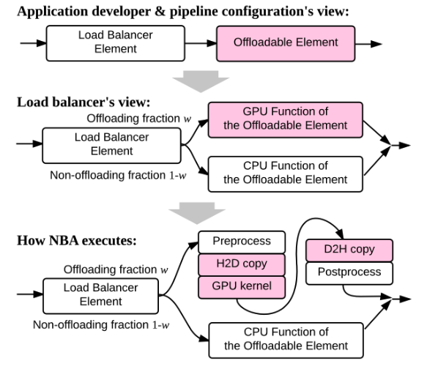
adaptive load balance algorithm
Algorithm target
maximize throughput
Algorithm core
observe system throughput
2.CPU/GPU offloading
Notes:
那么我们在深入看一下这个load balancer element，首先在使用NBA的人来说，他就是一个element，如果细化来看，在这个element中，我们将一部分任务用CPU来做，一部分任务GPU来做，在细化来看，NBA对于GPU操作也帮你封装好了一些主机到GPU的拷贝和GPU的内核处理，developer只需要定义preprocess和postprocess，这样简化了developer的编程；
那么对于load balancing 算法，也就是主要确定w,就是有多少任务卸载到GPU上，这里NBA使用了一个简单的算法，直接观察系统的吞吐量，来确定w的增或者减一个幅度

Slide 12
Outline
Batch-oriented Modular
CPU/GPU offloading
Evaluation
Summary

Slide 13
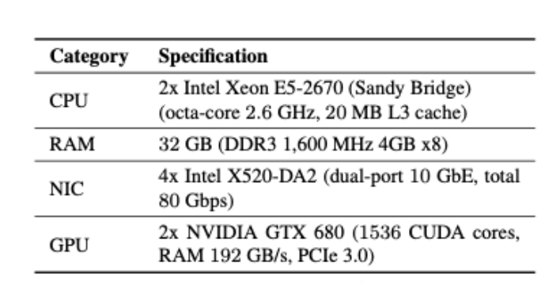
1.Experiment Setup
Hardware environment

Slide 14
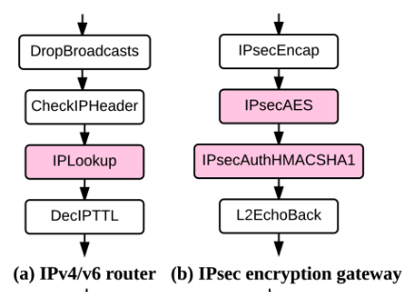
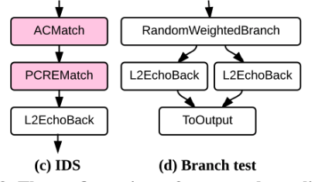
1.Experiment Setup
Network function

Slide 15
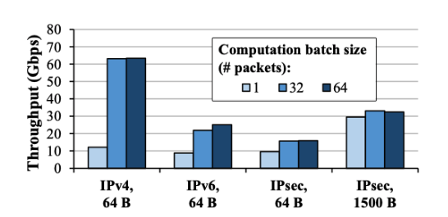
1.Experiment Results
Computation batch

Slide 16
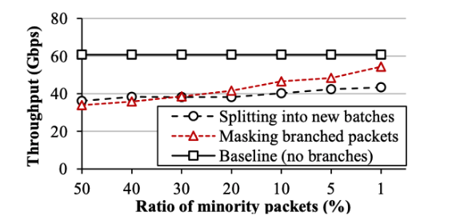
1.Experiment Results
batch prediction

Slide 17
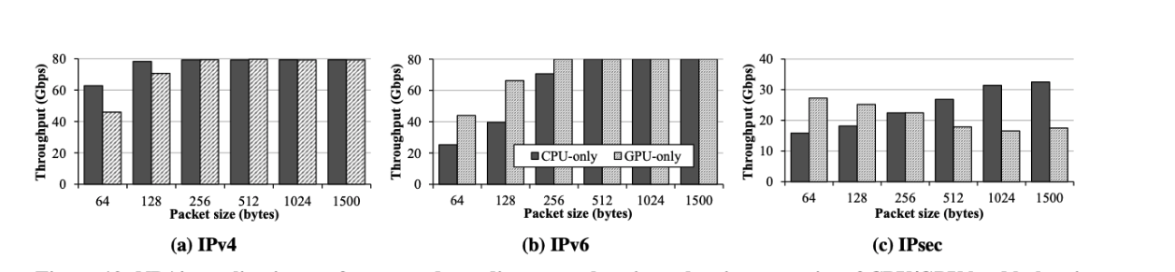
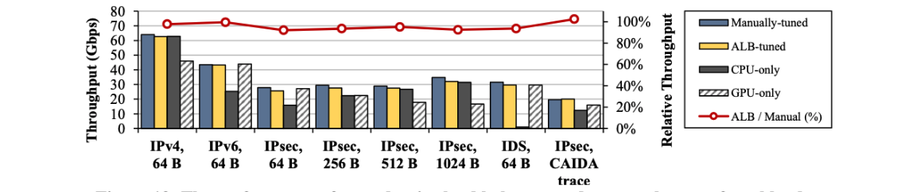
1.Experiment Results
CPU/GPU offloading

Slide 18
Outline
Batch-oriented Modular
CPU/GPU offloading
Evaluation
Summary

Slide 19
NBA (Network Balancing Act)
Easy to use
Declarative Abstraction
High-performance
Batch-oriented modular
GPU offloading

Slide 20

Q&A

